Slide 1
Access Modifier & Inheritance
PHP: Hypertext Preprocessor

Slide 2
TUJUAN PEMBELAJARAN
Memahami dan mengerti tentang inheritance di PHP.
Mampu mengimplementasikan konsep inheritance pada program PHP.

Slide 3
Access Modifier
Access modifier adalah suatu keyword yang digunakan untuk mengatur hak akses terhadap properti atau method pada sebuah class. Dalam PHP, terdapat tiga access modifier, yaitu:
Public
Private
Protected
Masing-masing dari access modifier tersebut memiliki fungsi dan cara penggunaan yang berbeda.

Slide 4
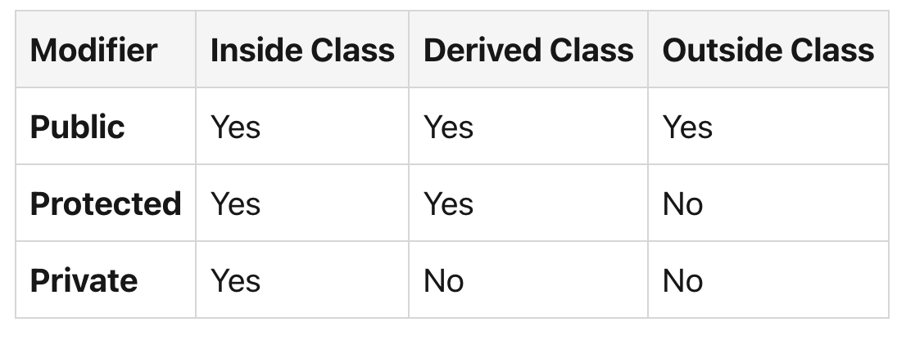
Access Modifier
Public: property atau method dapat diakses dari mana saja.
Private: property atau method hanya dapat diakses dari dalam class itu sendiri.
Protected: property atau method hanya dapat diakses dari class itu sendiri dan class turunan (jika ada).

Slide 5
Inheritance
PHP Inheritance adalah konsep dimana sebuah class dapat mewarisi sifat dan perilaku dari class lain yang lebih umum, atau dikenal sebagai parent class.
Class yang mewarisi sifat dan perilaku disebut sebagai child class atau subclass. Child class akan mewarisi semua property dan method public dan protected dari parent class. Selain itu, ia dapat memiliki properti dan metodenya sendiri.
Dalam PHP, inheritance didefinisikan dengan menggunakan keyword extends.

Slide 6
Latihan 1

Slide 7
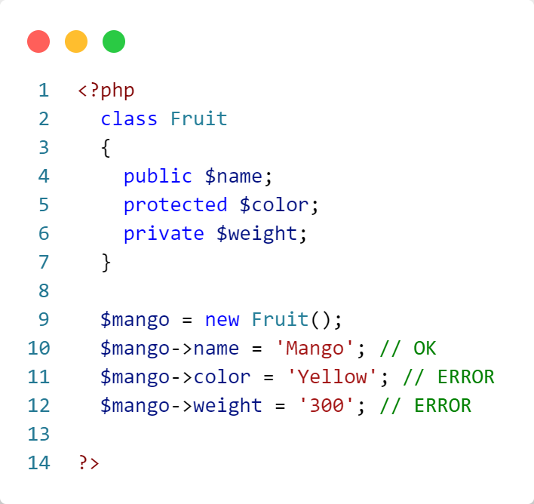
Access Modifier

Slide 8
Latihan 2

Slide 9
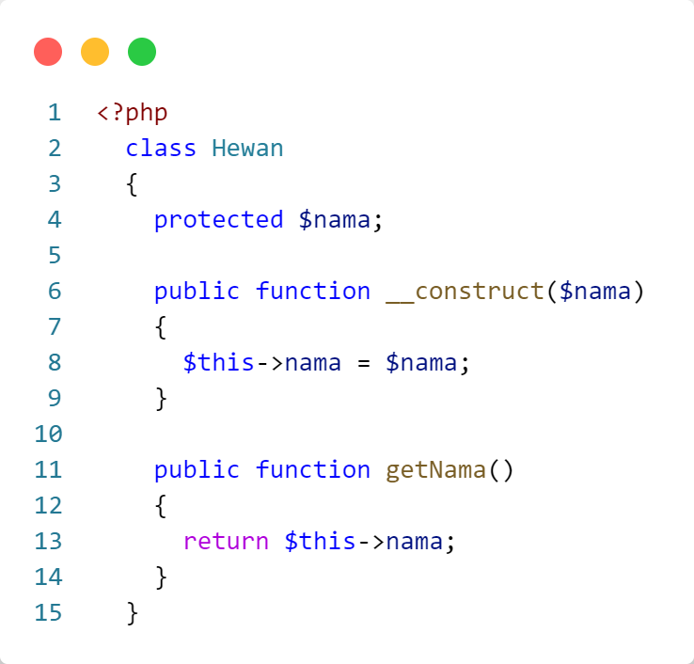
Parent Class

Slide 10
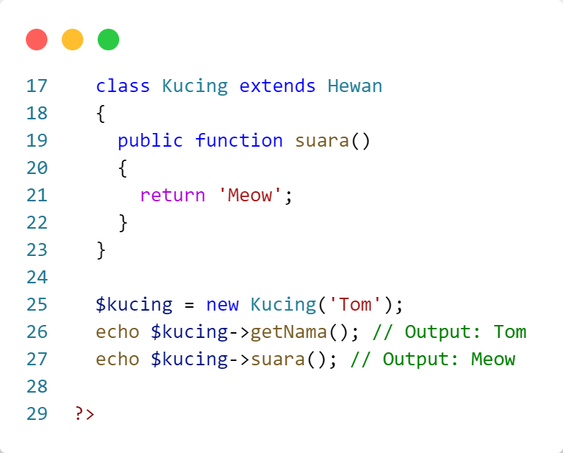
Child Class

Slide 11
Latihan 3

Slide 12
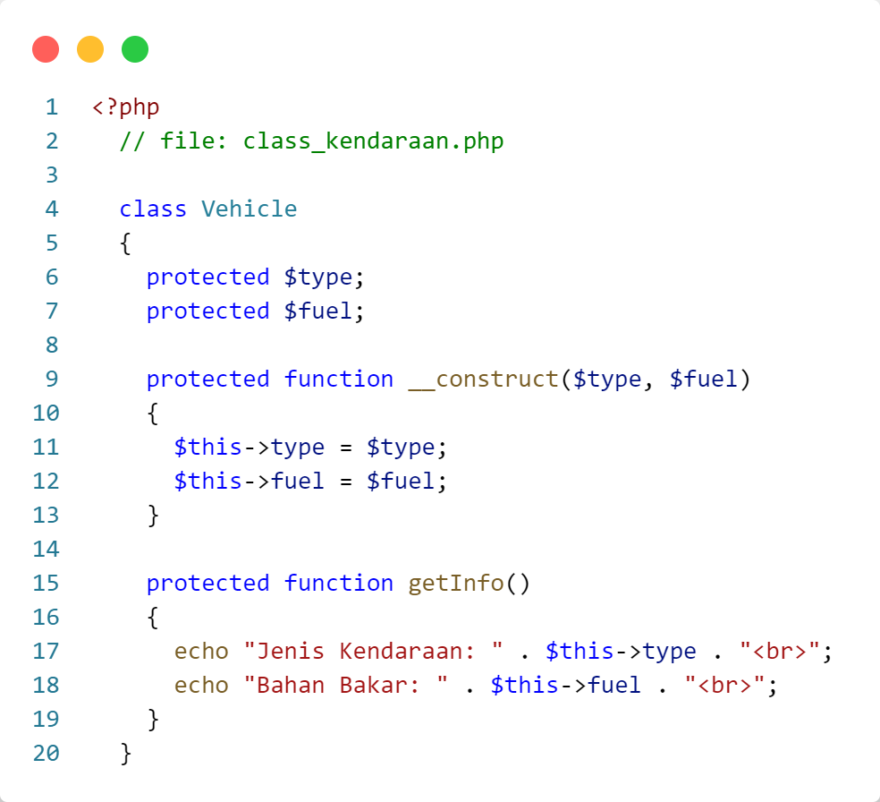
Class Kendaraan #1

Slide 13
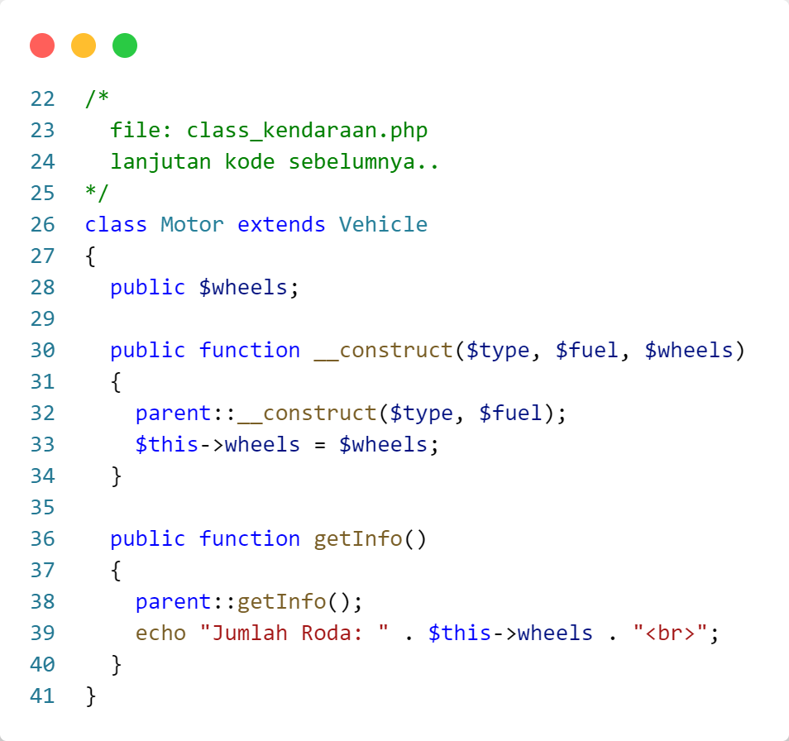
Class Kendaraan #2

Slide 14
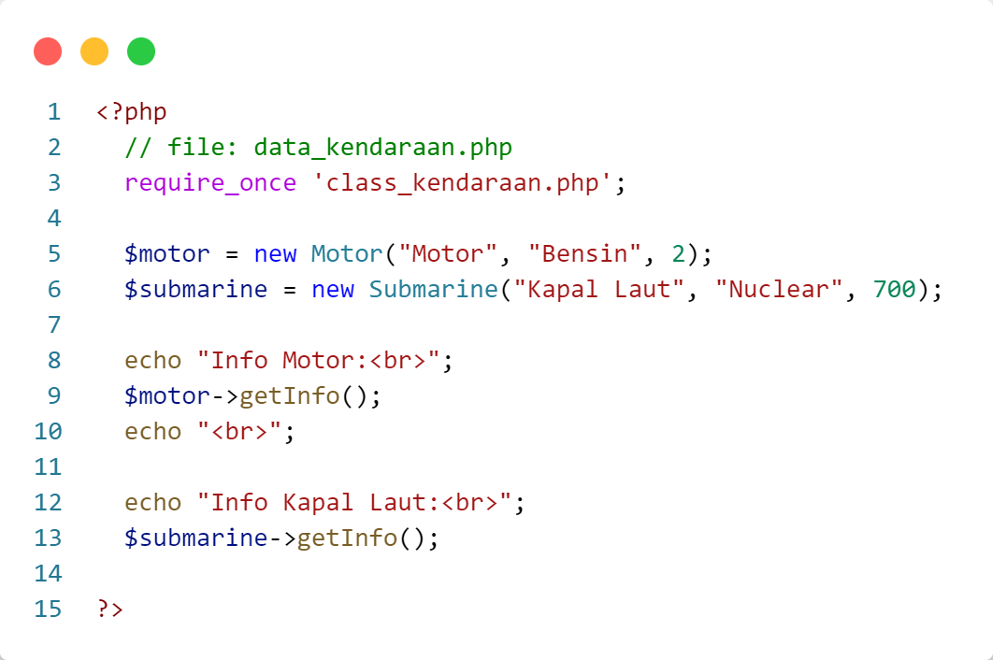
Data Kendaraan #1

Slide 15
Referensi
https://www.php.net/
https://www.w3schools.com/
https://www.tutorialspoint.com/

